Slide 1
Chimica di Coordinazione
Reazioni dei Metallo Complessi

Slide 2
Stabilità dei composti di coordinazione
Costanti di formazione parziali (K) e globali (β) dei complessi in soluzione.
La stabilità termodinamica di un complesso metallico è misurata dal valore della costante di formazione. Si assuma che il metallo M possa formare con il legante monodentato L un complesso con numero di coordinazione N. Esisteranno N equilibri con N valori di costanti di equilibrio:
M + L ⇄ ML K₁ = [ML] / [M] [L]
ML + L ⇄ ML₂ K₂ = [ML₂] / [ML] [L]
ML₂ + L ⇄ ML₃ K₃ = [ML₃] / [ML₂] [L]
........................... .........................................
ML_{N-1} + L ⇄ ML_{N} K_{N} = [ML_{N}] / [ML_{N-1}] [L]
M + L ⇄ ML β₁ = [ML] / [M] [L]
M + 2L ⇄ ML₂ β₂ = [ML₂] / [M] [L]²
M + 3L ⇄ ML₃ β₃ = [ML₃] / [M] [L]³
M + N L ⇄ ML_{N} β_{N} = [ML_{N}] / [M] [L]^{N}
β_{n} = K₁·K₂·K₃.... ·K_{n}

Slide 3
Esempi di costanti di stabilità
[Cu(H₂O)₄]²⁺ + NH₃ ⇄ [Cu(H₂O)₃NH₃]²⁺ + H₂O K₁ = 1.66·10⁴
[Cu(H₂O)₃NH₃]²⁺ + NH₃ ⇄ [Cu(H₂O)₂(NH₃)₂]²⁺ + H₂O K₂ = 3.16·10³
[Cu(H₂O)₂(NH₃)₂]²⁺ + NH₃ ⇄ [CuH₂O(NH₃)₃]²⁺ + H₂O K₃ = 8.31·10²
[CuH₂O(NH₃)₃]²⁺ + NH₃ ⇄ [Cu(NH₃)₄]²⁺ + H₂O K₄ = 1.51·10²
K_{tot} = β_{n} = K₁·K₂·K₃ ·K₄ = 6.58·10¹²
In generale, l’aggiunta di leganti successivi è sempre meno favorita per ragioni statistiche, steriche ed elettrostatiche.
Ragioni statistiche sono le più importanti: per ogni stadio successivo, es da ML_{n} a ML_{n+1}, c’è una certa probabilità per i complessi ML_{n} di associare un altro legante e una differente probabilità per ML_{n+1} di perdere un legante. All’aumentare di n ci sono più leganti che possono essere persi e un minor numero di posti (N-n) nella sfera di coordinazione per accettare leganti addizionali

Slide 4
Reazioni di Sostituzione
Complessi Labili <==> Reazioni di sostituzione rapide (< pochi min)
Complessi Inerti <==> Reazioni di sostituzione lente (>ore)
Un concetto cinetico
Da non confondere con
stabile e instabile (un concetto termodinamico; ΔG_{f} <0)
Complessi ottaedrici
Inerti Labili
d³, basso spin d⁴ d⁵ d⁶ d⁸ d⁰, d¹, d² , d⁷ , d⁹, d¹⁰, alto spin d⁴ d⁵ d⁶

Slide 5
Cinetica nei complessi
la labilità e l’inerzia di un complesso sono parametri cinetici da non confondere con la Instabilità o la stabilità di un complesso che sono parametri termodinamici
la labilità e l’inerzia si riferiscono solo alla velocità con cui avviene una certa reazione di sostituzione sul metallo, indipendentemente dal valore della costante di equilibrio della reazione
un complesso termodinamicamente instabile in un certo contesto, es. [Co(NH₃)₆]³⁺ in acido, può essere cineticamente inerte:
[Co(NH₃)₆]³⁺ + 6 H₃O⁺ <==> [Co(H₂O)₆]³⁺ + 6 NH₄⁺ K = 10²⁵
(il complesso resiste a lungo in soluzione poiché è inerte)
un complesso termodinamicamente stabile, [Ni(CN)₄]²⁻, può essere cineticamente labile:
[Ni(CN)₄]²⁻ + 4 ¹⁴CN⁻ <==> [Ni(¹⁴CN)₄]²⁻ + 4 CN⁻ t1/2= 30 s
(il complesso scambia molto velocemente CN⁻ con ¹⁴CN⁻ in soluzione poiché è labile)

Slide 6
Meccanismo di reazioni di scambio dei leganti
in complessi ottaedrici
I_{a} se l’associazione
è più importante
I_{d} se la dissociazione è più importante

Slide 7
Reazioni di sostituzione nei complessi ottaedrici
I meccanismi delle reazioni di sostituzione sono principalmente due. Quello dissociativo (tipo S_{N}1):
lento +Y
[L₅MX] → X + [L₅M] → [L₅MY]
veloce
In [L₅MX] i leganti L non sono labili; X è il legante uscente; Y è il legante entrante
Lo stadio lento della reazione è la rottura del legame M-X che porta alla formazione dell’intermedio pentaccordinato [L₅M]. Appena formato, l’intermedio reagisce con Y per formare il prodotto: il processo è unimolecolare.
Il secondo meccanismo è quello associativo (tipo S_{N}2). In questo caso il legante entrante Y attacca direttamente il complesso formando un intermedio epta-coordinato quale stadio lento della reazione:
lento veloce
[L₅MX] + Y → [L₅MXY] → [L₅MY] + X
Il processo è bimolecolare

Slide 8
Se non c’è formazione di un intermedio, la reazione viene chiamata di interscambio (I), un meccanismo nel quale c’è un lento interscambio del legante entrante con quello uscente.
Questo interscambio porta ad uno stato di transizione in cui un certo grado di rottura del legame del legante uscente è accompagnata dalla parziale formazione del legame del legante entrante.
Il meccanismo è indicato con I_{a} se la formazione del legame è apparentemente più importante della rottura del legame nello stato di transizione.
La situazione opposta, quando la rottura del legame è più importante della formazione del legame, il meccanismo viene indicato come I_{d}.

Slide 9
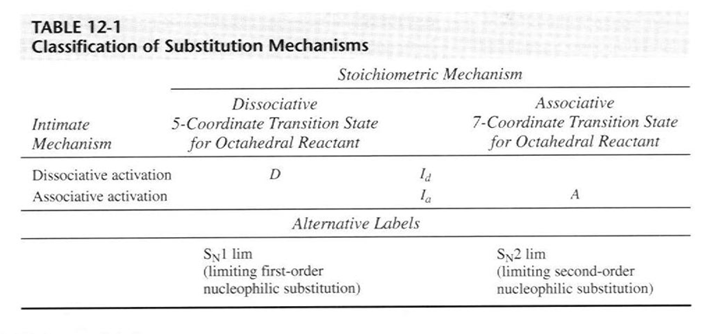

Slide 10
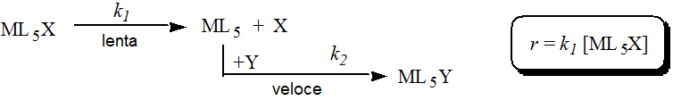
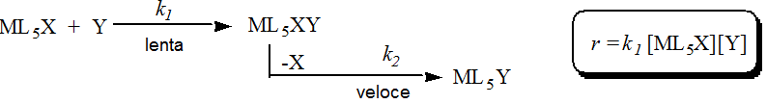
I principali meccanismi di reazioni di scambio dei liganti in complessi ottaedrici
Dissociativo
Associativo

Slide 11
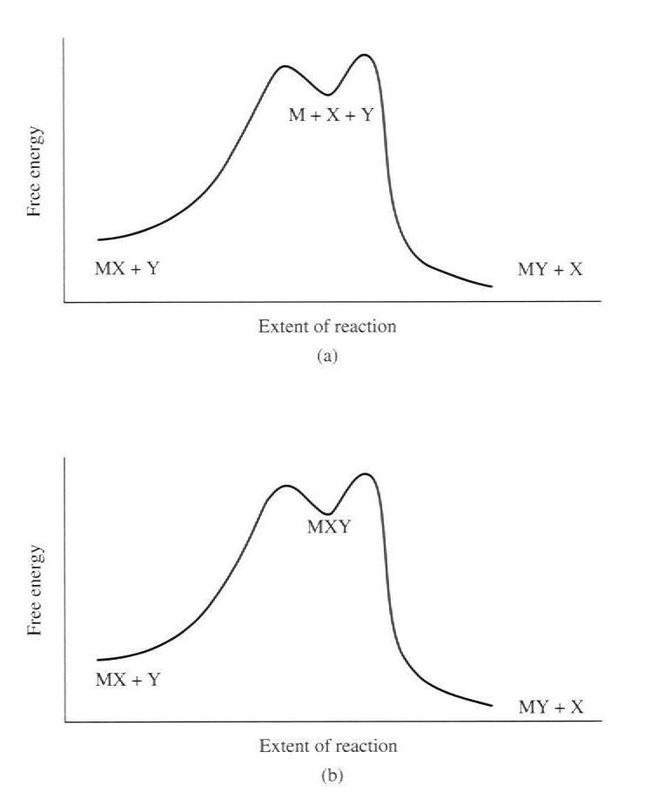
Meccanismo Dissociativo
(intermendio 5-coordinato)
IL PIU’ COMUNE
Meccanismo Associativo
(intermedio 7-coordinato)
PIU’ RARO

Slide 12
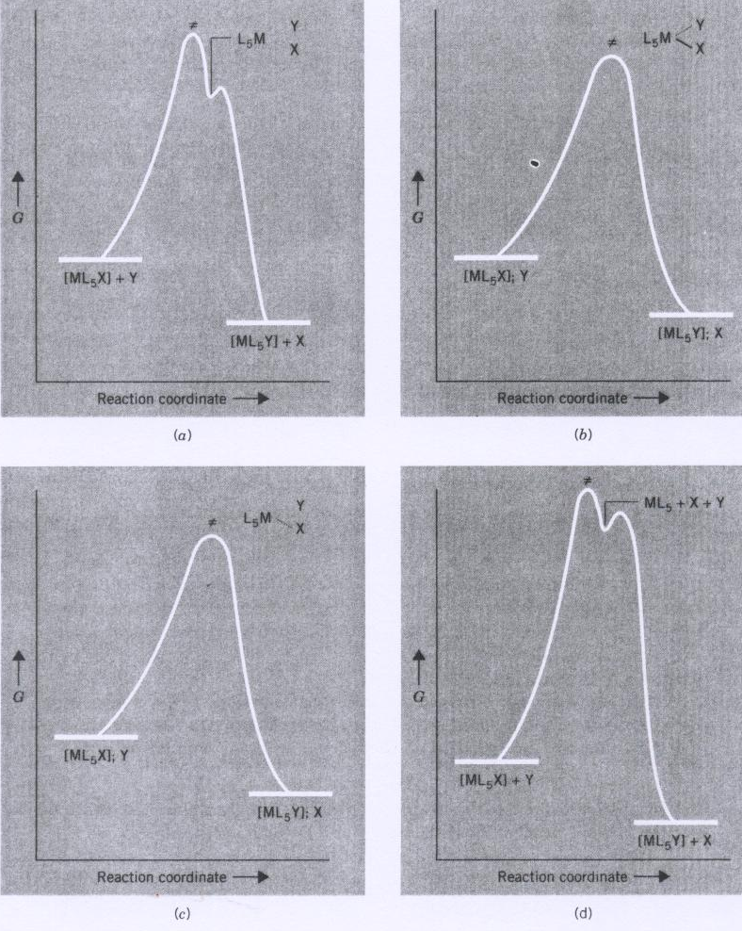
Profili di reazione nella sostituzione dei complessi ML₅X
Meccanismo associativo (A): si forma dapprima l’intermedio, con il numero di coordinazione espanso per l’entrata del legante Y, quale stadio lento.
Meccanismo di interscambio associativo (I_{a}): lo stato di transizione si ottiene principalmente attraverso la formazione del legame (M···Y). La notazione [ML₅X];Y e [ML₅Y];X per i reagenti e i prodotti, rispettivamente, rappresentano complessi a sfera esterna (o coppie ioniche).
Meccanismo di interscambio dissociativo (I_{d}): lo stato di transizione si ottiene principalmente attraverso la rottura del legame (M···X) del legante uscente.
Meccanismo dissociativo (D): si forma dapprima un intermedio, con numero di coordinazione minore, attraverso la rottura del legame del gruppo uscente quale stadio lento.

Slide 13
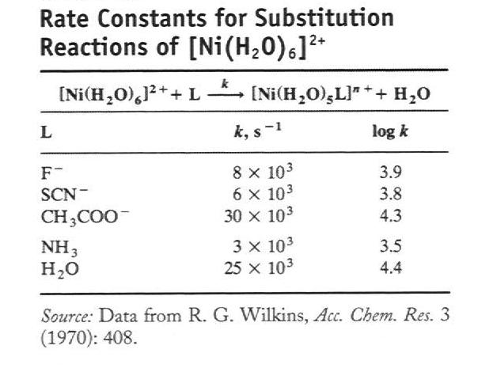
Evidenze sperimentali per il meccanismo dissociativo
La velocità è indipendente dalla natura di L entrante

Slide 14
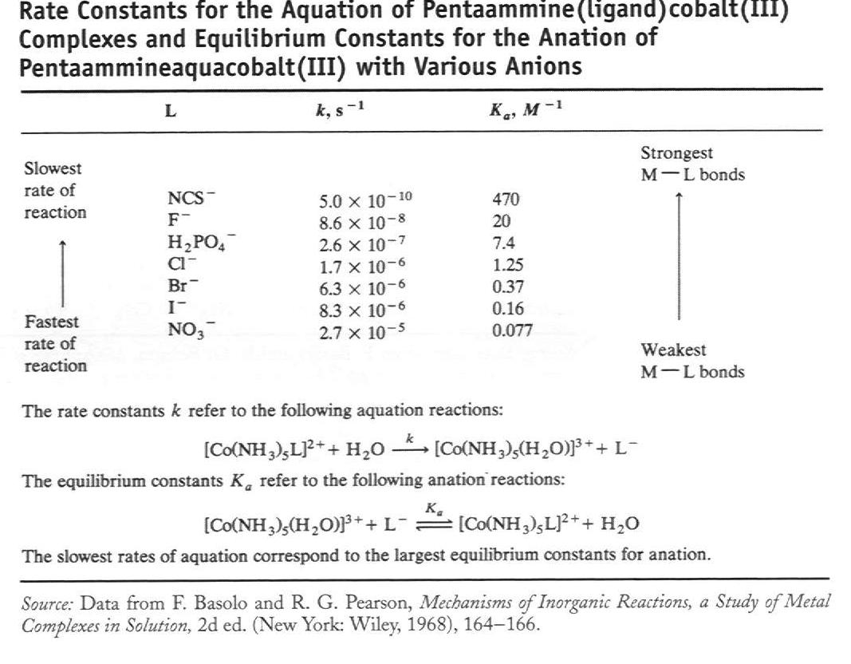
Evidenze sperimentali per il meccanismo dissociativo
La velocità dipendente dalla natura di L uscente

Slide 15
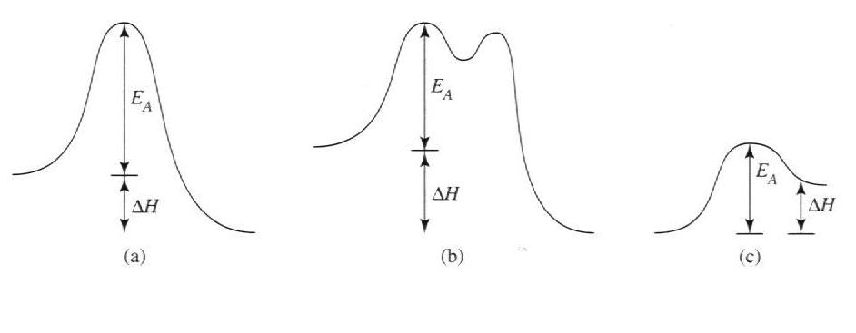
Complessi Inerti e labili alcuni profili thermodinamici e cinetici
Reazione Esotermica
(favorita, K grande)
Grande E_{a}, reazione lenta
Reazione Esotermica
(favorita, K grande)
Grande E_{a}, reazione lenta
Intermedio stabile
Reazione Endotermica
(sfavorita, K piccolo)
Piccola E_{a}, reazione veloce

Slide 16
Labile o inerte?
LFAE = LFSE(sq pyr) - LFSE(oct)

Slide 17
STABILIZZAZIONE DEL CAMPO CRISTALLINO PER LA GEOMETRIA PIRAMIDALE A BASE QUADRATA
PIRAMIDE A BASE QUADRATA
OTTAEDRO
0.914Δo
3/5Δo
0.086Δo
Δo
−0.086Δo
−2/5Δo
−0.457Δo

Slide 18
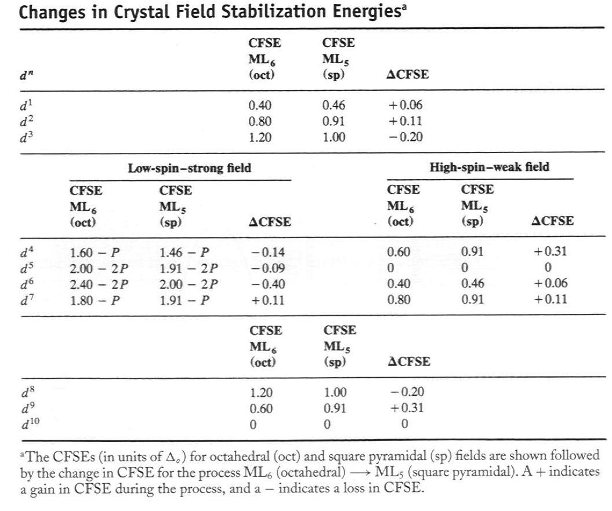
Perchè alcune configurazioni sono inerte ed altre sono labili?
Inerti !

Slide 19
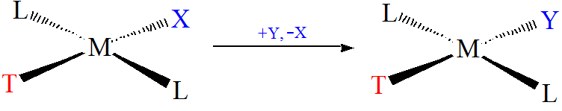
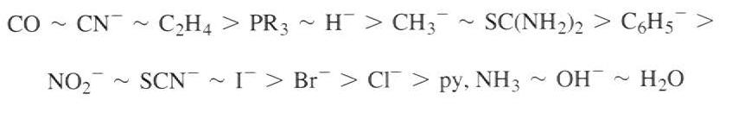
Reazioni di sostituzione in complessi planari-quadrati
l’effetto trans
(la capacità di T di labilizzare X)

Slide 20
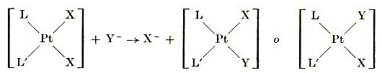
L’effetto trans
Si consideri la reazione generale: [PtLX₃]⁻ + Y⁻ → [PtLX₂Y]⁻ + X⁻
Stericamente sono possibili due prodotti di reazione, nei quali il gruppo Y può essere in posizione cis o trans rispetto a L.
E’ stato osservato che le proporzioni relative dei prodotti cis e trans variano apprezzabilmente al variare del legante L
Inoltre in reazioni del tipo:
possono formarsi uno solo o entrambi gli isomeri indicati
In queste reazioni è stato possibile sistemare una serie di leganti in una sequenza indicativa della capacità di facilitare le sostituzioni nelle posizioni trans rispetto ai leganti stessi.
Questo fenomeno è noto come effetto trans, e la sequenza per i seguenti leganti è:
CN⁻, CO, C₂H₄>PR₃, H⁻>SR₂> HSO₃⁻>NO₂⁻>, I, SCN⁻>Br⁻>Cl⁻>Py>RNH₂, NH₃>OH⁻>H₂O

Slide 21
Meccanismo di scambio dei leganti in complessi quadrato planari

Slide 22
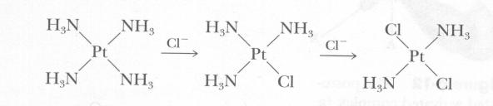
Reazioni di sostituzione nei complessi quadrato-planari

